Slide 1
Curso CRF_PIB-M 3ª edición
Teoría y práctica de la aplicación Nivograv
2. Posproceso de temperaturas
Alberto Fernández Matía
ATAP
afernandezm@aemet.es

Slide 2
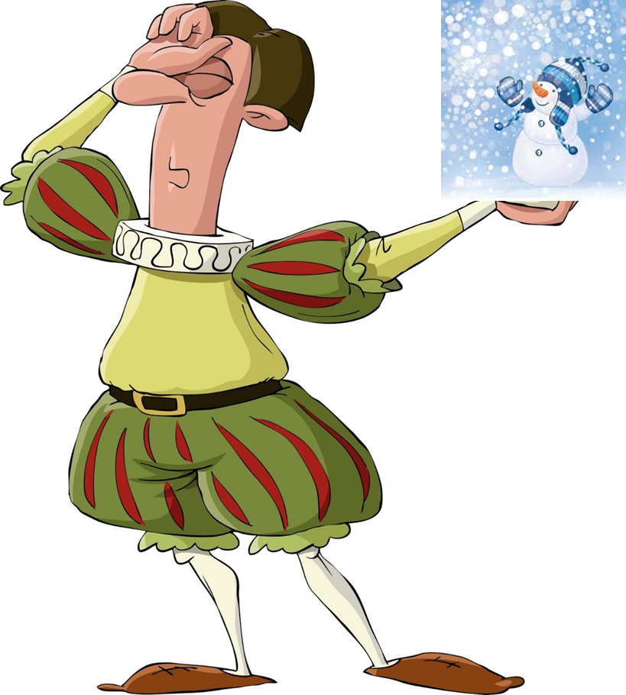
Curso CRF_PIB-M 3ª edición
Teoría y práctica de la aplicación Nivograv
Pinchar para enlazar con la aplicación Nivograv

Slide 3
Teoría en Nivograv
La nieve precipitante en los modelos numéricos
Fusión/recongelación de la nieve precipitante. Gráficas de altitudes y cotas en Nivograv
Fase de la nieve precipitante
Nieve de acumulación. Parametrización. Porcentaje de acumulación. Avisos
Nieve patrón. Avisos
Modelo de fase de la nieve precipitante en Nivograv

Slide 4
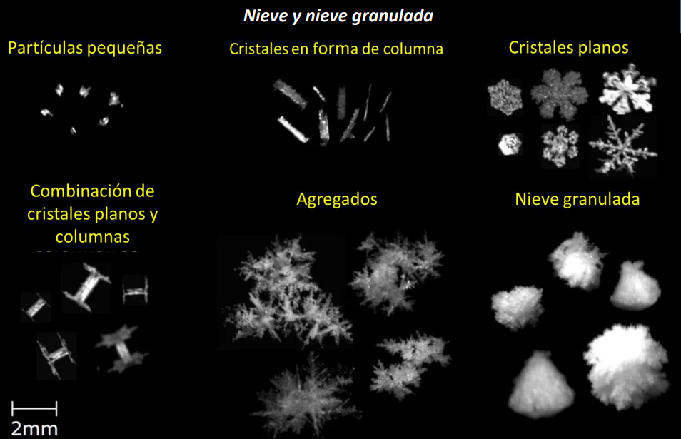

Slide 5
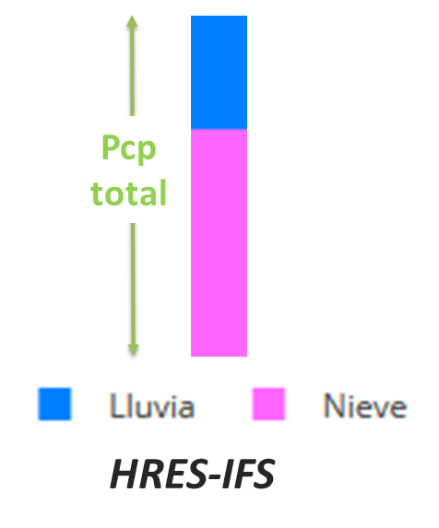
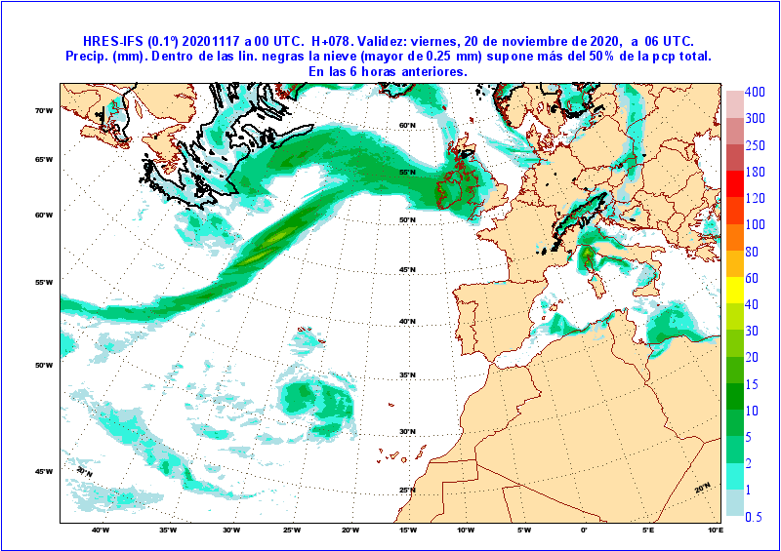
La nieve en los modelos HRES-IFS y HARMONIE-AROME y su interpretación en los mapas
HRES-IFS no contempla la fusión parcial de los copos, o bien éstos se mantienen en estado sólido o se transforman directamente en gotas de lluvia, y solo prevé dos campos de precipitación: nieve y lluvia, por lo que la nieve es la parte de la precipitación que se encuentra en estado sólido (masa de hielo precipitante). La nieve, por lo tanto, no contiene agua líquida y todo el agua líquida de la precipitación se encuentra en la lluvia.

Slide 6
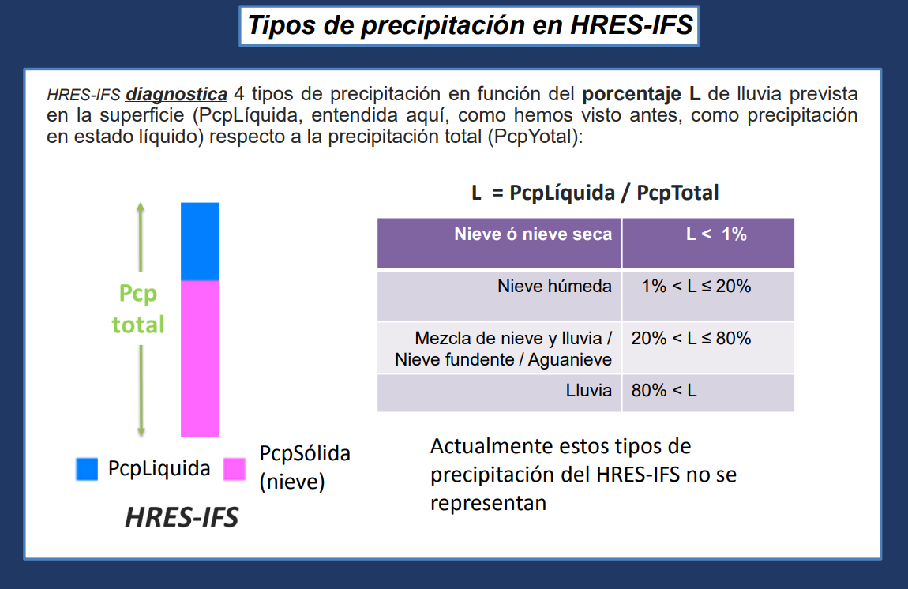
en AEMET

Slide 7
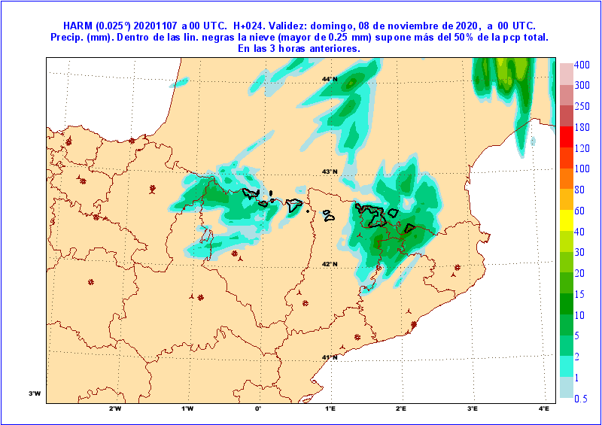
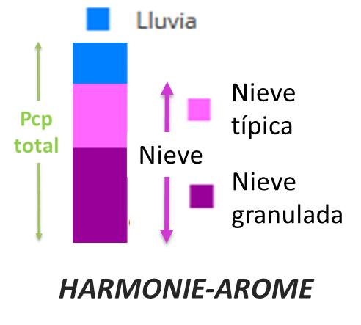
HARMONIE-AROME pronostica dos tipos de precipitación sólida: la ‘nieve típíca’ (agregados de cristales de hielo ‘con poco riming’) y graupel (nieve granulada). Al igual que HRES-IFS, HARMONIE-AROME también considera que estos dos tipos de nieve están constituidos únicamente por hielo (sin presencia de agua líquida). En AEMET se considera nieve a ambas salidas (‘nieve típica’ y graupel) por lo que es su suma la que aparece representada como nieve en los mapas del ATAP (VIM Y PANEL)

Slide 8
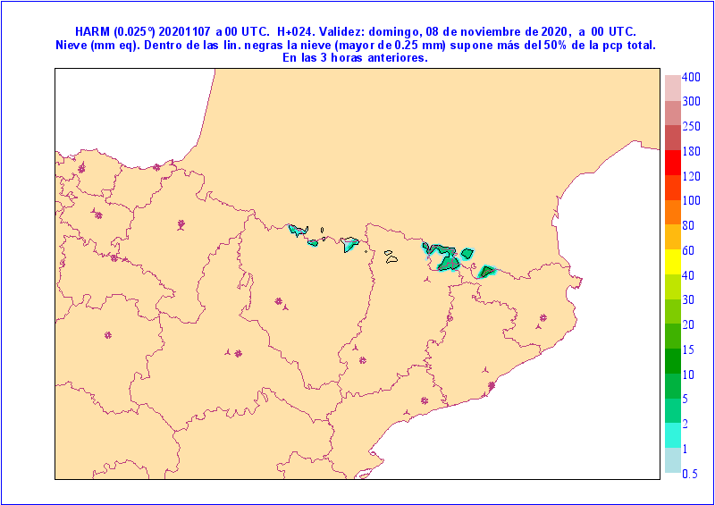
La nieve en los modelos HRES-IFS y HARMONIE-AROME y su interpretación en los mapas
La nieve puede experimentar fusión durante su caída y la proporción de la precipitación que se mantiene en fase sólida según los modelos: nieve / (precipitación total) para HRES-IFS y (nieve + graupel) / (precipitación total) para HARMONIE-AROME puede indicar el grado de fusión que ha experimentado y servir de guía a la hora de predecir si ‘la nieve llegará a cuajar en el suelo’. Tanto en los mapas de precipitación como en los de nieve (NIEVE y NIEPOT) se dibuja la isolínea en la que esa proporción de nieve es del 50%
Proporción de la nieve caída respecto a la precipitación total
Mapa de precipitación
En esta zona se prevé más de 0.25 mm de nieve pero la pcp total es menor de 0.5 mm
A la hora de interpretar el mapa y la isolínea de la proporción de nieve del 50% hay que tener en cuenta el número de horas de acumulación de la precipitación

Slide 9
La nieve en los modelos HRES-IFS y HARMONIE-AROME y su interpretación en los mapas
La nieve puede experimentar fusión durante su caída y la proporción de la precipitación que se mantiene en fase sólida según los modelos: nieve / (precipitación total) para HRES-IFS y (nieve + graupel) / (precipitación total) para HARMONIE-AROME puede indicar el grado de fusión que ha experimentado y servir de guía a la hora de predecir si ‘la nieve llegará a cuajar en el suelo’. Tanto en los mapas de precipitación como en los de nieve (NIEVE y NIEPOT) se dibuja la isolínea en la que esa proporción de nieve es del 50%
Proporción de la nieve caída respecto a la precipitación total
Mapa de nieve
En esta zona se prevé entre 0.25 y 0.5 mm de nieve
A la hora de interpretar el mapa y la isolínea de la proporción de nieve del 50% hay que tener en cuenta el número de horas de acumulación de la precipitación

Slide 10
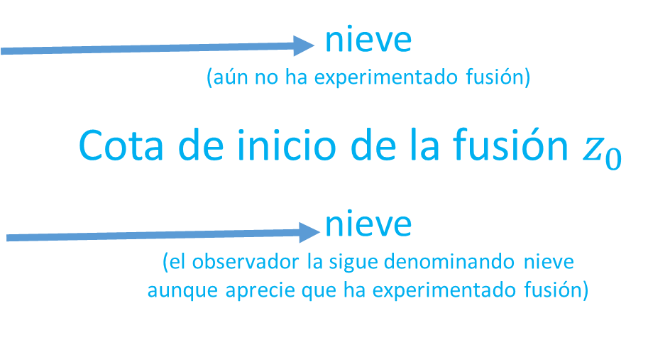


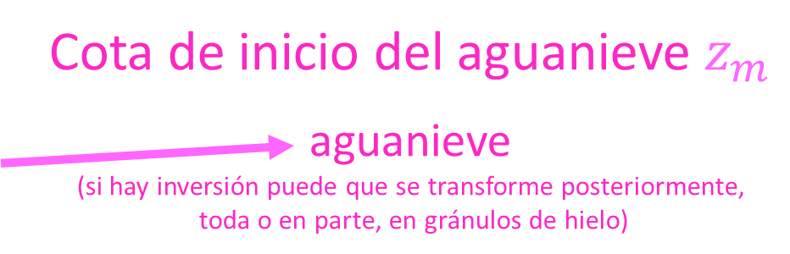

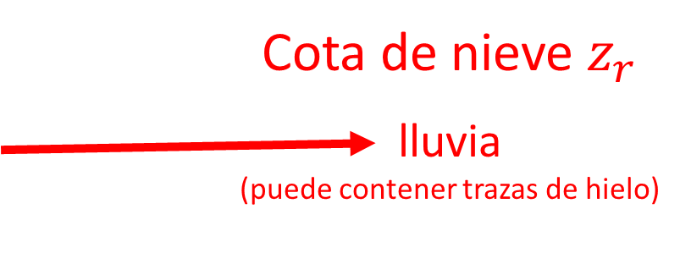
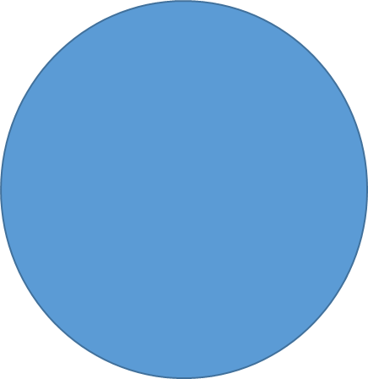
La cota de inicio de la fusión es la misma para todos los copos independientemente de sus características
Fusión/recongelación de la nieve precipitante
Enlace con la animación simulada de la fusión de un copo

Slide 11
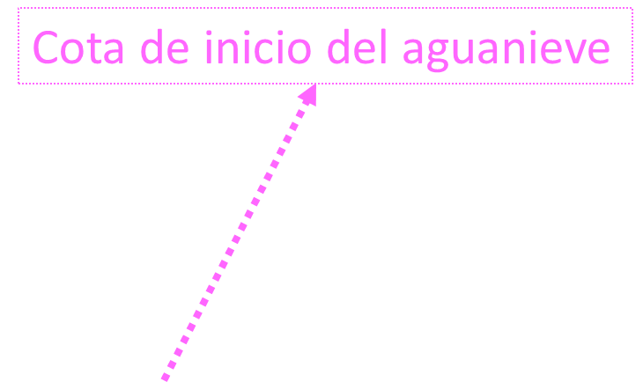
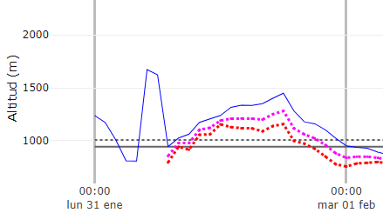
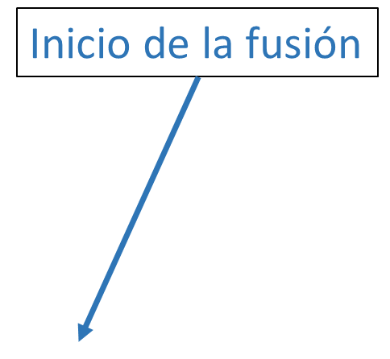
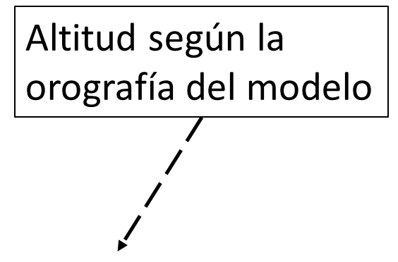
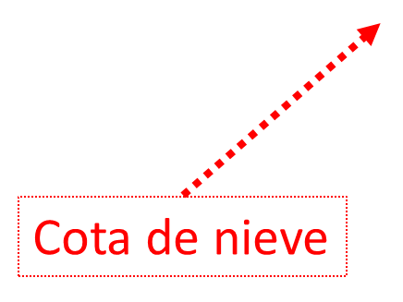
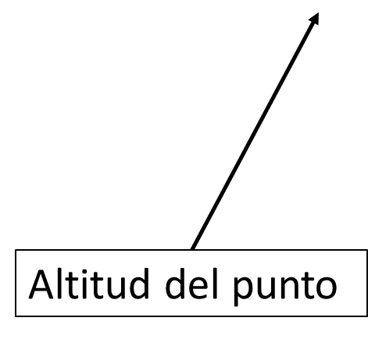
Gráficas de altitudes y “cotas de nieve” en Nivograv

Slide 12
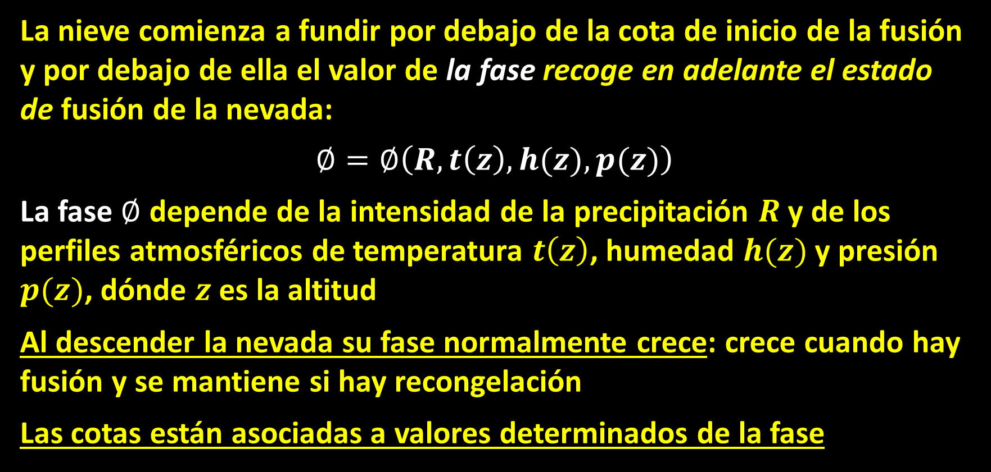
Fase de la nieve precipitante
La nieve comienza a fundir por debajo de la cota de inicio de la fusión y por debajo de ella el valor de la fase recoge en adelante el estado de fusión de la nevada:
$$∅=∅\left(R,t\left(z\right),h(z),p(z)\right)$$
La fase $∅$ depende de la intensidad de la precipitación $R$y de los perfiles atmosféricos de temperatura $t\left(z\right)$, humedad $h(z)$y presión $p(z)$, dónde $z$es la altitud
Al descender la nevada su fase normalmente crece: crece cuando hay fusión y se mantiene si hay recongelación
Las cotas están asociadas a valores determinados de la fase
12

Slide 13
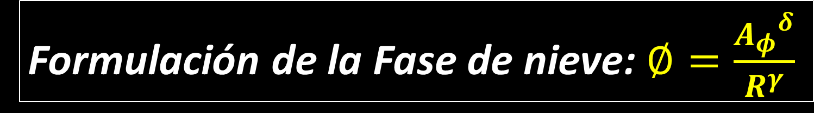
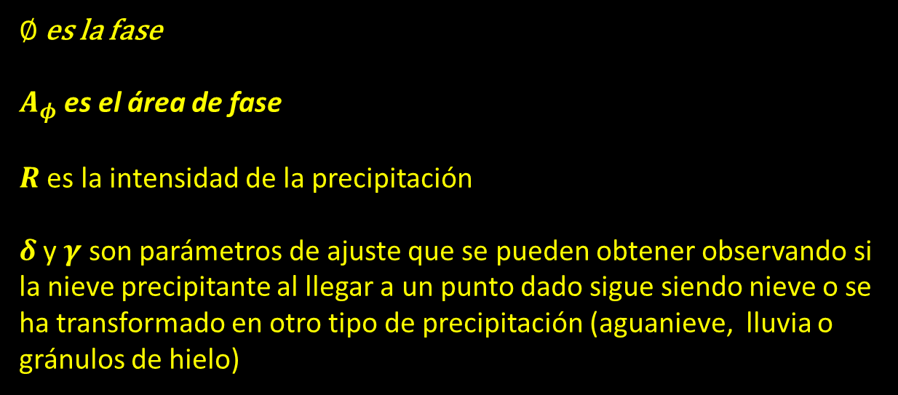
Formulación de la Fase de nieve: $∅=\frac{{A_{φ}}^{δ}}{R^{γ}}$
$∅$ es la fase
$A_{φ}$ es el área de fase
$R$ es la intensidad de la precipitación
$δ$ y $γ$ son parámetros de ajuste que se pueden obtener observando si la nieve precipitante al llegar a un punto dado sigue siendo nieve o se ha transformado en otro tipo de precipitación (aguanieve, lluvia o gránulos de hielo)
Cuando hay precipitación las cotas reales dependen de las características de la nevada y del perfil atmosférico pero, a igualdad de otras circunstancias, estas cotas son siempre más bajas cuanto mayor sea la intensidad de la precipitación R.
Notes:
El inicio de la transición nevada-lluvia es determinista ya que solo depende del estado de la atmósfera: es la isocero de la temperatura de fase,
pero el fin de la transición, asociado a la cota de nieve ,no lo es: incertidumbres asociadas a la observación del fenómeno lluvia (que proporción de copos totalmente fundidos elegimos?,, que tipo o mezcla de tipos de copo hay en cada momento , cual es la intensidad de la precipitación a una altitud y momentos dados, …
La única forma de abordar dicha transición es tratándola con un modelo logística ( si: lluvia, no: nevada ), a través de la probabilidad asociada
Si phi=…, la probabilidad de lluvia viene dada como
Phi uno es un parámetro asociado a la cota

Slide 14
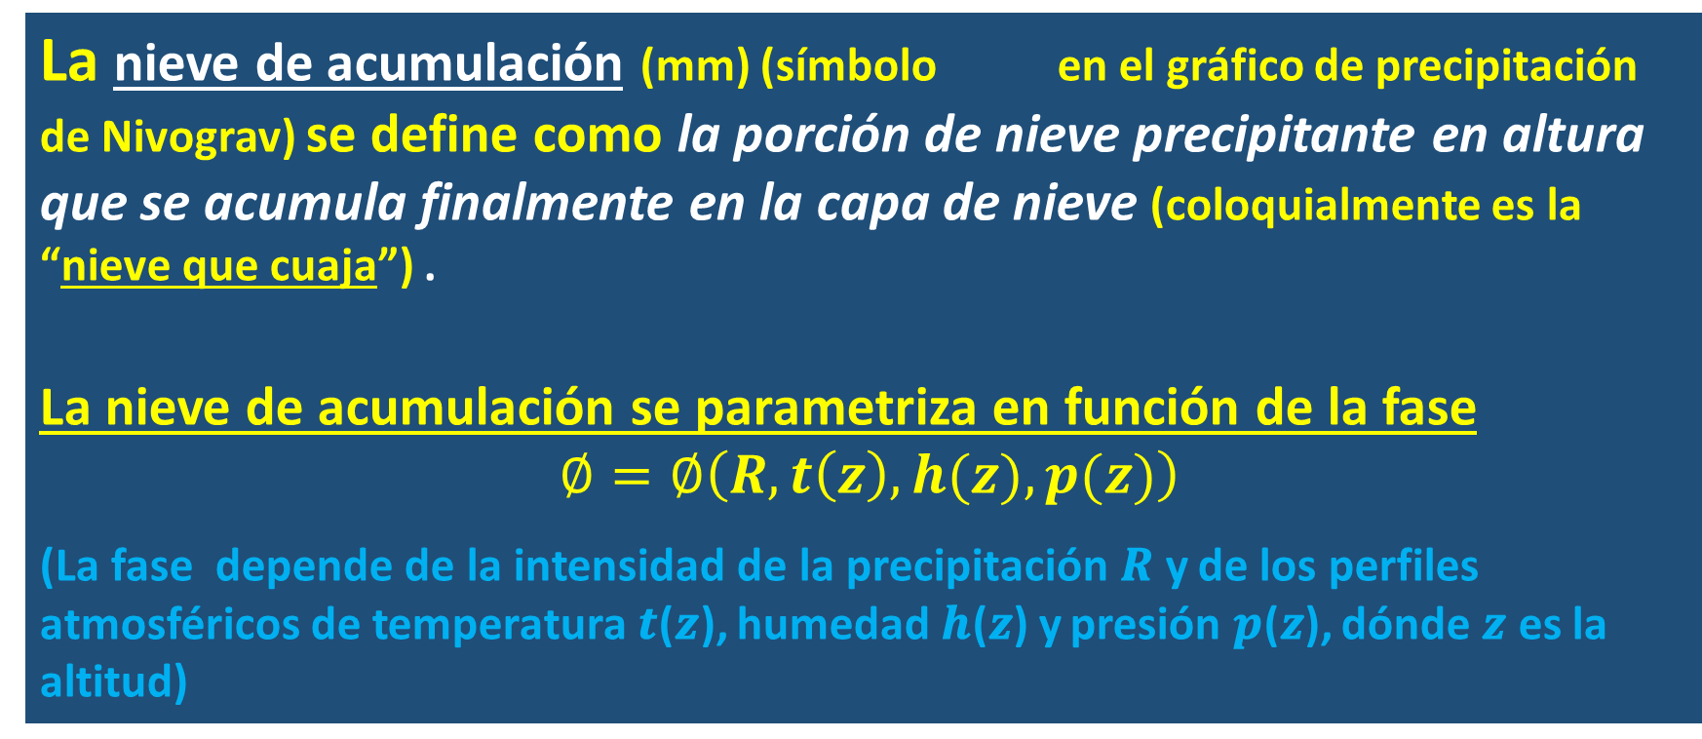
Nieve de acumulación
La nieve de acumulación (mm) (símbolo en el gráfico de precipitación de Nivograv) se define como la porción de nieve precipitante en altura que se acumula finalmente en la capa de nieve (coloquialmente es la “nieve que cuaja”) .
La nieve de acumulación se parametriza en función de la fase
$∅=∅\left(R,t\left(z\right),h(z),p(z)\right)$
(La fase depende de la intensidad de la precipitación 𝑹 y de los perfiles atmosféricos de temperatura 𝒕(𝒛), humedad 𝒉(𝒛) y presión 𝒑(𝒛), dónde 𝒛 es la altitud)

Slide 15
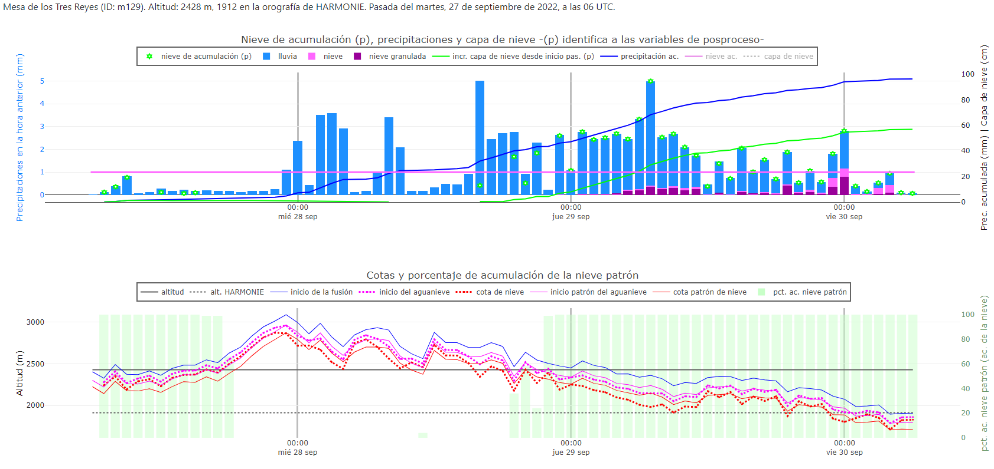
Nieve de acumulación en Nivograv

Slide 16
Nieve patrón
Se define la nieve patrón como una precipitación imaginaria formada por nieve típica que cae continuamente con una intensidad de precipitación constante de 1 mm/hora
En Nivograv se respresenta en el gráfico de precipitaciones mediante una recta horizontal rosa continua
La nieve parón es útil para poder evaluar en todo momento la posibilidad de que nieve (a partir de sus cotas y el porcentaje de acumulación correspondientes) independientemente de que el modelo prevea o no precipitación (obviamente las “cotas más reales”no se pueden obtener si no se dispone de la precipitación)
Las cotas patrón son las correspondientes a esta nieve patrón:
cota patrón de inicio del aguanieve y cota patrón de nieve (o de inicio de la lluvia)
En Nivograv se representan en el gráfico de altitudes mediante líneas continuas magenta y roja respectivamente
Al ser fijos el tipo de nieve y la intensidad de precipitación, su cálculo ya solo depende del perfil atmosférico (no de la precipitación) por lo que las cotas patrón se pueden asimilar a las cotas potenciales o cotas tradicionales
El porcentaje de acumulación de la nieve patrón se representa en el gráfico de altitudes (siempre activo por defecto)
Cuando hay precipitación las cotas reales dependen de las características de la nevada pero si consideramos solo su dependencia respecto a la intensidad de la precipitación son siempre más bajas cuanto mayor sea la intensidad

Slide 17
Nieve patrón en Nivograv
Nieve patrón

Slide 18
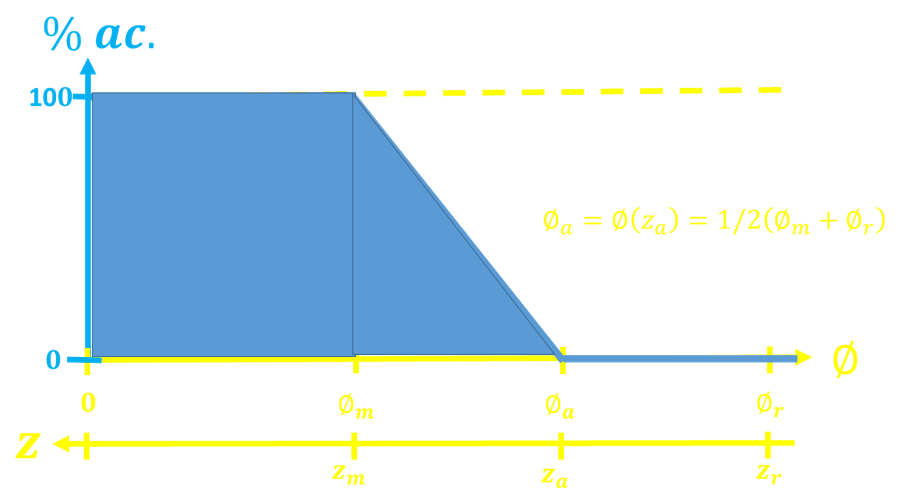
Porcentaje de acumulación (% ac.)
Asociado a la nieve de acumulación se define el porcentaje de acumulación (% ac.) como el porcentaje de nieve de acumulación respecto al total de la precipitación.

Slide 19
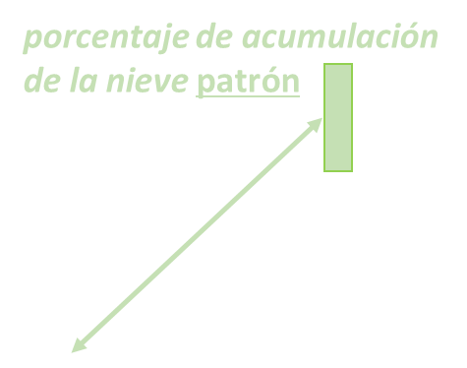
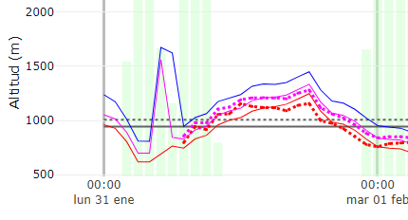
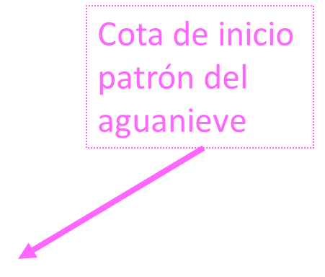
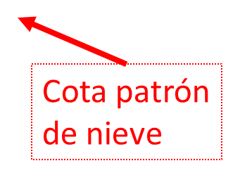
Cotas patrón y porcentaje de
acumulación de la nieve patrón
- 100%
- 0%

Slide 20
Bibliografía
La temperatura de fase en la transición de nieve a lluvia: definición y aplicación al cálculo de la cota de nieve, por A. Fernández y Á. Subías (pp. 121-128) (1536 KB). https://doi.org/10.31978/639-19-010-0.121

Slide 21

Modelo de fase de la nieve precipitante en Nivograv
Gracias!

Slide 22
Posproceso de temperatura
Pinchar para enlazar con la página del posproceso de temperaturas
Curso CRF_PIB-M 3ª edición
Alberto Fernández Matía
afernandezm@aemet.es (ATAP)

Slide 23
Índice
Posproceso de temperatura
1. Método del posproceso
2. Productos
2.1 Mapas de temperaturas diarias extremas y sus variaciones
2.2 Gráficas en Poblaciones y estaciones automáticas. Avisos
2.3 Mapas de diferencias entre el posproceso y el modelo

Slide 24
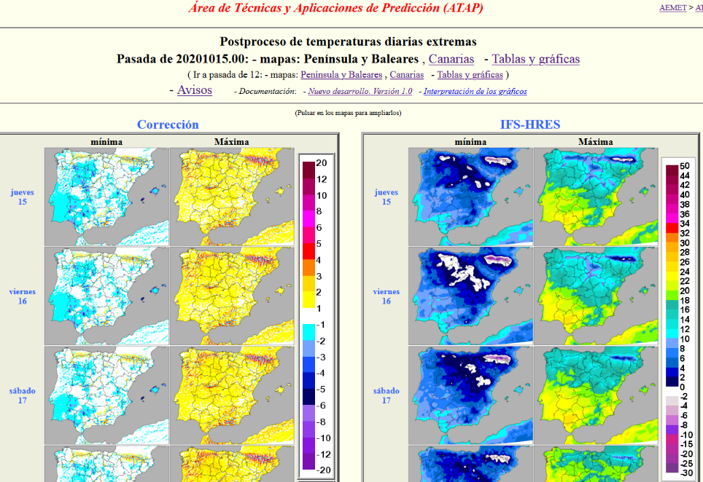
Posproceso de temperatura
Método del posproceso de temperaturas
El método es un posproceso grib (rejilla binaria de predicción ) que corrige la predicción a partir de las observaciones y modula la corrección a partir de un grid de altitudes (Modelo Digital del Terreno)
http://www0.aemet.es/wwj/stapwww/posproceso/NPTcalma/correc/mapas/00/P/panel.html
http://www0.inm.es/wwj/stapwww/posproceso/nuevasTemperaturas/apoyo/NuevoposprocesoDeTemperaturas.pdf

Slide 25
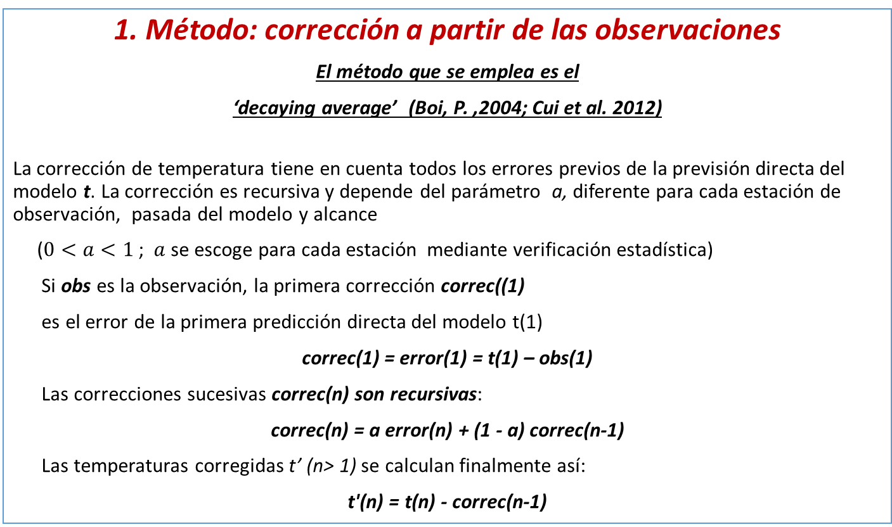
Posproceso de temperaturas en AEMET
1. Método: corrección a partir de las observaciones
El método que se emplea es el
‘decaying average’ (Boi, P. ,2004; Cui et al. 2012)
La corrección de temperatura tiene en cuenta todos los errores previos de la previsión directa del modelo t. La corrección es recursiva y depende del parámetro a, diferente para cada estación de observación, pasada del modelo y alcance
($0<a<1$ ; $a$ se escoge para cada estación mediante verificación estadística)
Si obs es la observación, la primera corrección correc((1)
es el error de la primera predicción directa del modelo t(1)
correc(1) = error(1) = t(1) – obs(1)
Las correcciones sucesivas correc(n) son recursivas:
correc(n) = a error(n) + (1 - a) correc(n-1)
Las temperaturas corregidas t’ (n> 1) se calculan finalmente así:
t'(n) = t(n) - correc(n-1)

Slide 26
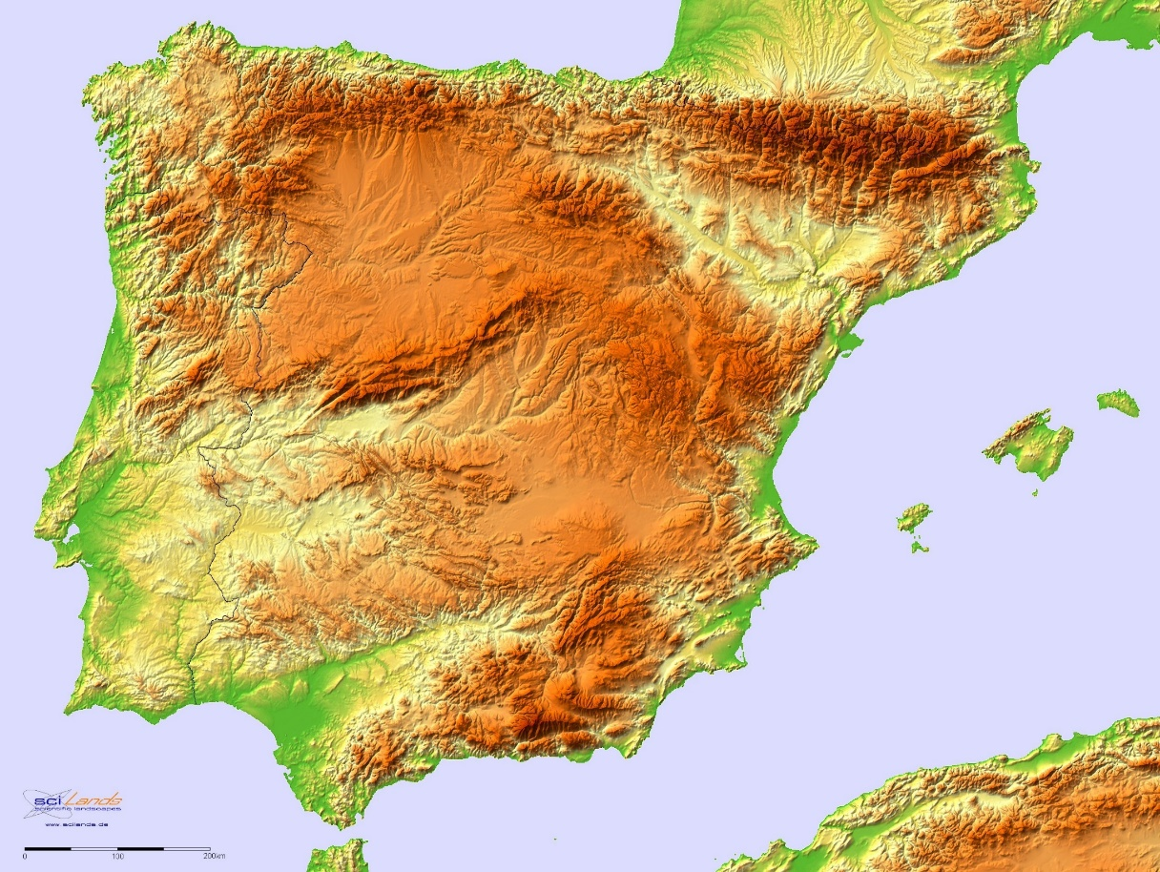
Posproceso de temperaturas en AEMET
1. Método: corrección a partir del Modelo Digital de elevaciones del Terreno (MDT)
Tras obtener las correcciones de las temperaturas previstas en las estaciones automáticas de observación, se construye, a partir de ellas y de una rejilla de altitudes de la orografía (MDT) de 1 km de resolución, la rejilla de las temperaturas de posproceso
Por su construcción esta rejilla final de las temperaturas de posproceso tiene la misma resolución de 1 km que la del MDT

Slide 27
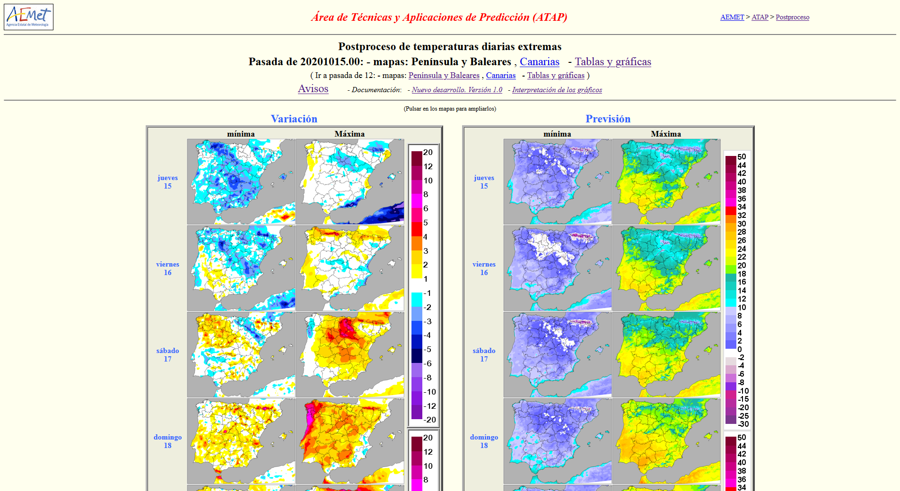
2.1 Mapas de temperaturas diarias extremas y sus variaciones
http://www0.aemet.es/wwj/stapwww/posproceso/nuevasTemperaturas/mapas/00/P/panel.html

Slide 28
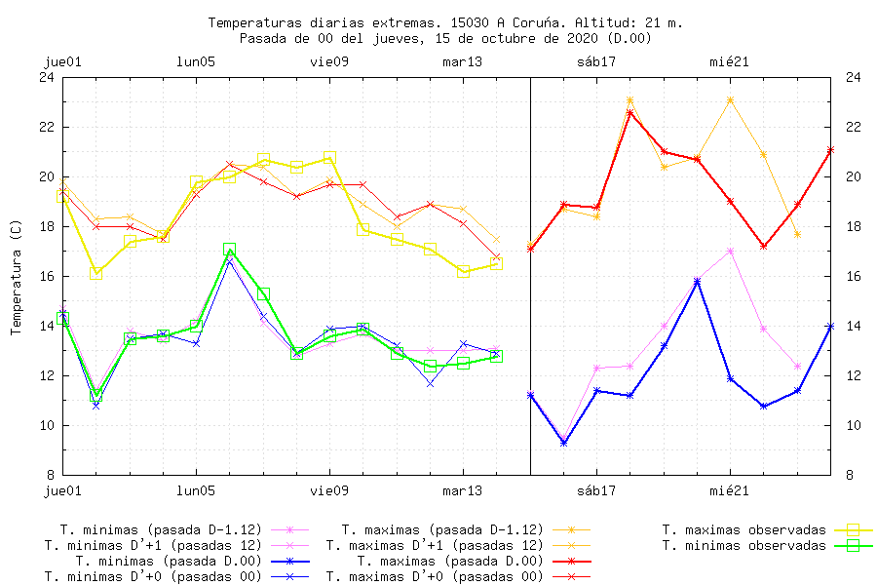
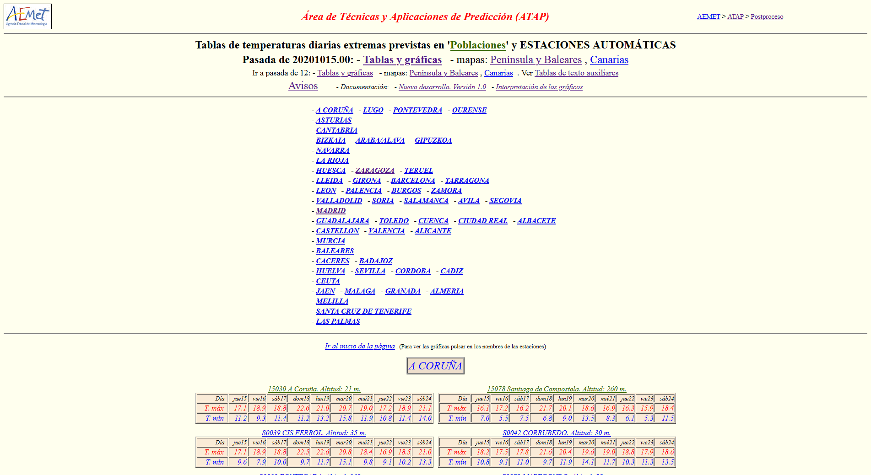
2.2 Gráficas y tablas en Poblaciones y estaciones automáticas
http://www0.aemet.es/wwj/stapwww/posproceso/nuevasTemperaturas/mapas/00/tabla.html

Slide 29

2.2 Gráficas y tablas en Poblaciones y estaciones automáticas
http://www0.aemet.es/wwj/stapwww/posproceso/nuevasTemperaturas/mapas/00/tabla.html

Slide 30
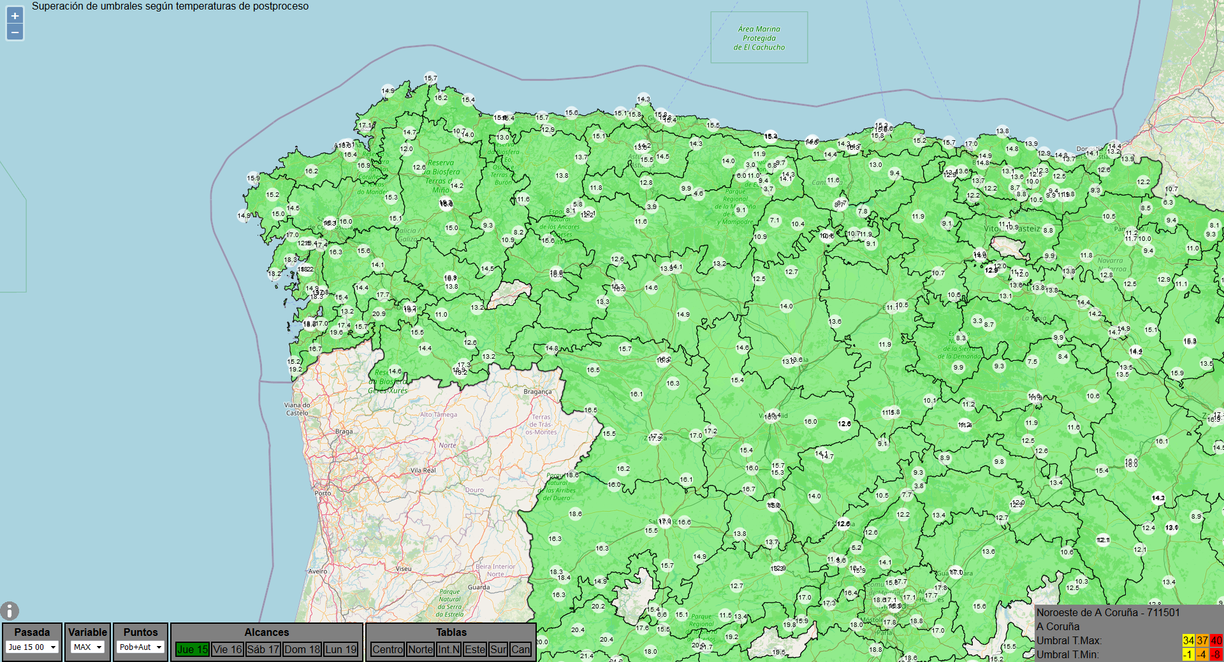
2.2 Gráficas en Poblaciones y estaciones automáticas. Avisos
Pinchar para enlazar con los Avisos
http://www0.aemet.es/wwj/stapwww/posproceso/nuevasTemperaturas/mapas/00/P/panel.html

Slide 31

2.3 Mapas de diferencias entre el posproceso y el modelo
Tablas y mapas con las correcciones que aplica el posproceso de temperaturas del ATAP.
Las correcciones de temperatura se definen como la diferencia entre el posproceso y la salida directa del modelo (actualmente el HRES-IFS).Los mapas con las correcciones se complemetan con los de las temperaturas diarias extremas dadas directamente por el HRES-IFS. Al pinchar en el nombre de las Estaciones Automáticas o Poblaciones de las tablas se abre la gráfica con las correcciones correspondientes.

Slide 32
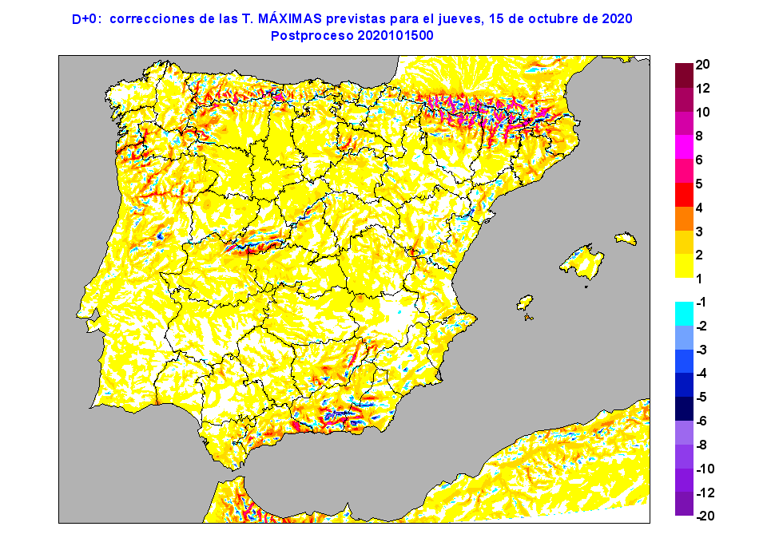
2.3 Mapas de diferencias entre el posproceso y el modelo
Ejemplo de

Slide 33

Posproceso de temperatura

Slide 34
